Slide 1
Fast R-CNN
20150142 김문년
Ross Girshick Jeff Donahue Trevor Darrell Jitendra Malik

Slide 2
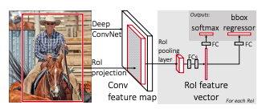
핵심 아이디어
01
"CNN 특징 추출부터 classification, bounding box regression 까지
모두 하나의 모델에서 학습시키자!"

Slide 3
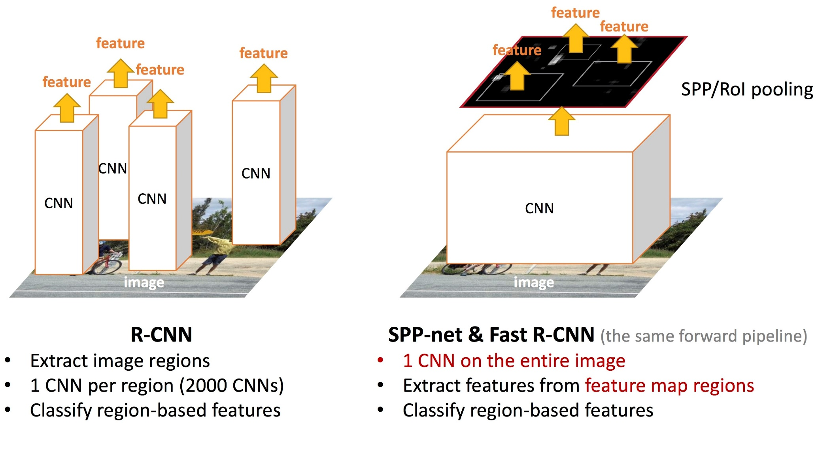
RCNN과 차이
01

Slide 4
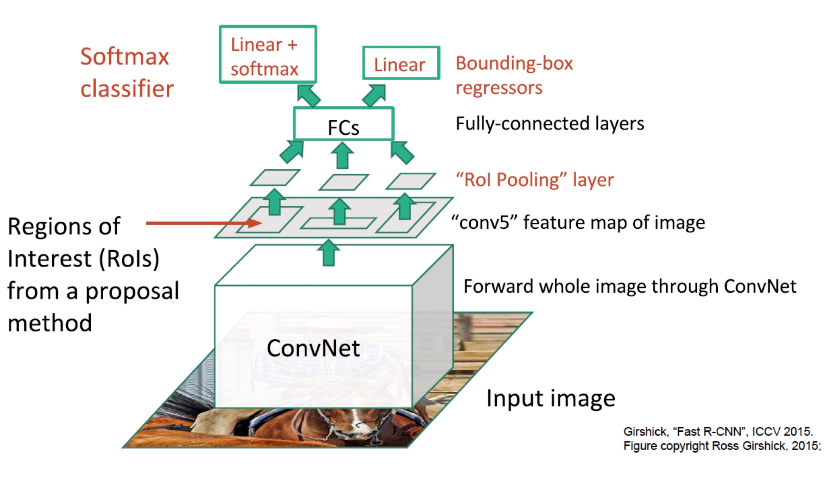
네트워크 구조
01

Slide 5
알고리즘
02
1.먼저 전체 이미지를 미리 학습된 CNN을 통과시켜 피쳐맵을 추출합니다.
2. Selective Search를 통해서 찾은 각각의 RoI에 대하여 RoI Pooling을 진행합니다. 그 결과로 고정된 크기의 feature vector를 얻습니다.
3. feature vector는 fully connected layer들을 통과한 뒤, 두 개의 브랜치로 나뉘게 됩니다.
4-1. 하나의 브랜치는 softmax를 통과하여 해당 RoI가 어떤 물체인지 클래시피케이션 합니다. 더 이상 SVM은 사용되지 않습니다.
4-2. bouding box regression을 통해서 selective search로 찾은 박스의 위치를 조정합니다.

Slide 6
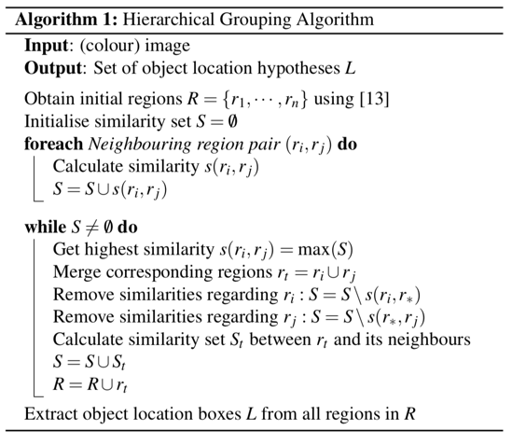
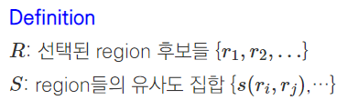
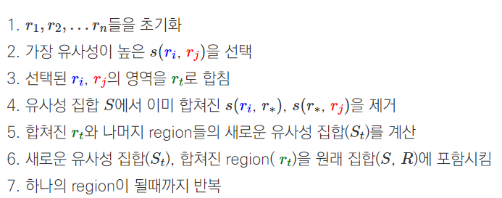
Selective Search
01

Slide 7
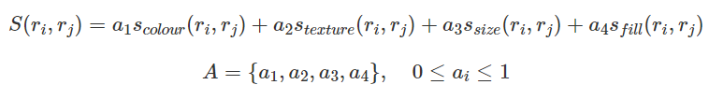
Selective Search
01
어떻게 유사성이 높다고 판단할 수 있는가?
Selective Search의 유사성은 [0,1] 사이로 정규화 된 4가지 요소(Color, Texture, Size, Fill)들의 가중합으로 계산됨
A값 설정은 다양한 전략들이 존재

Slide 8

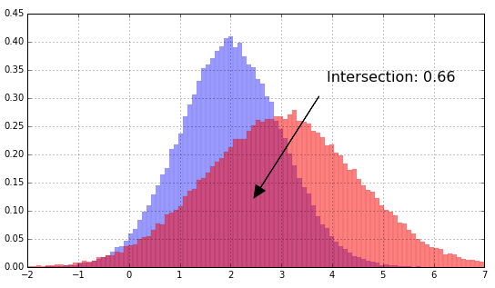

Selective Search
01
Color: 이미지의 색깔
각 컬러 채널을 25개 bin으로 설정
각 region 마다 컬러 히스토그램 생성
차원 수 n = 75 (RGB 3채널 ×× 25개의 Bin)
L1 norm 정규화 [0,1]
인접한 regions의 교집합을 유사도로 측정
유사성 척도의 min function은 두 히스토그램의 교집합을 나타냄

Slide 9


Selective Search
01
Texture: 주변 Pixel값 들의 변화량
σ=1 인 8방향의 가우시안 미분을 적용
10개의 Bin으로 히스토그램 도출
L1 norm 정규화 [0,1]
RGB(3차원)의 경우: 8방향 × Bin의 수(10차원) × RGB(3차원) = 240차원의 벡터로 인접한 region들의 유사성을 평가

Slide 10

Selective Search
01
Size : Region들의 사이즈
사이즈가 작을 수록 유사도가 높음
im은 원 이미지를 나타냄

Slide 11

Selective Search
01
Fill: candidate Bounding Box 크기와의 차이
candidate Bounding Box와 Region들의 사이즈의 차이가 적을수록 유사도가 높음

Slide 12
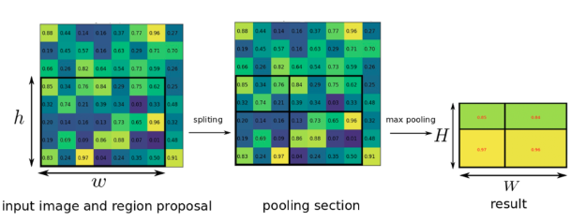
RoI Pooling
01

Slide 13
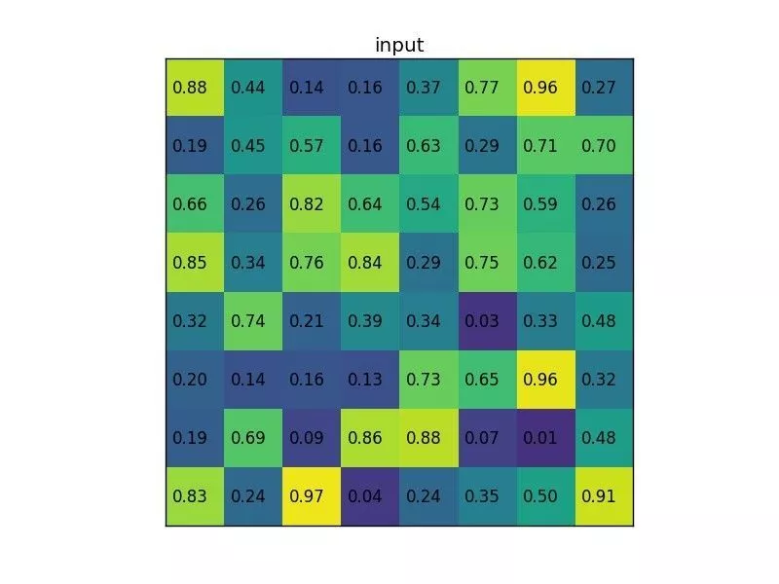
RoI Pooling
01
Let’s consider a small example to see how it works. We’re going to perform region of interest pooling on a single 8×8 feature map, one region of interest and an output size of 2×2. Our input feature map looks like this:

Slide 14

RoI Pooling
01
Let’s say we also have a region proposal (top left, bottom right coordinates): (0, 3), (7, 8). In the picture it would look like this:

Slide 15
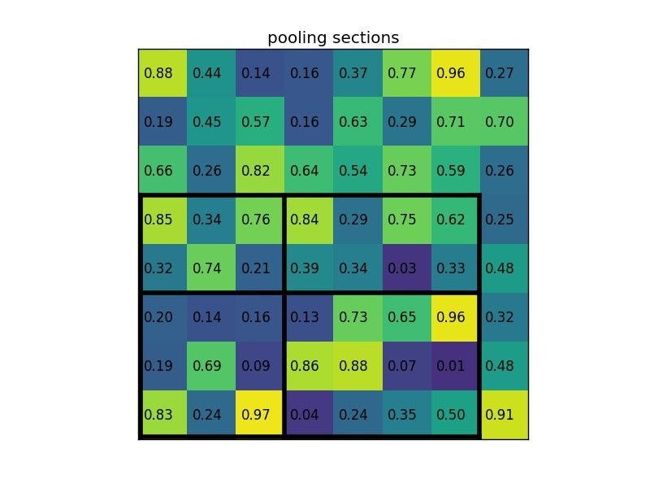
RoI Pooling
01
Normally, there’d be multiple feature maps and multiple proposals for each of them, but we’re keeping things simple for the example. By dividing it into (2×2) sections (because the output size is 2×2) we get:

Slide 16
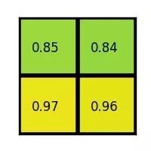
RoI Pooling
01
Notice that the size of the region of interest doesn’t have to be perfectly divisible by the number of pooling sections (in this case our RoI is 7×5 and we have 2×2 pooling sections). The max values in each of the sections are:

Slide 17
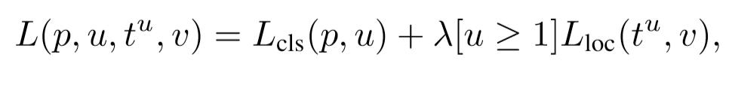

Multi Task Loss
01
classificaiton loss와 bounding box regression을 적절하게 엮어주는 것이 필요하며, 이를 multi task loss라고 합니다
λ는 1로 고정시켰고, [u≥1]은 'Classification 결과가 Background (u=0)이면 L_{loc}를 죽이고, 그렇지 않으면 살린다'
p는 softmax를 통해서 얻어낸 K+1 (K개의 object + 1개의 배경, 아무 물체도 아님을 나타내는 클래스)개의 확률 값

Slide 18

R-CNN
02
bounding box regression을 적용하면 이는 K + 1개 클래스에 대해서 각각 x, y, w, h 값을 조정하는 tk를 리턴합니다. 즉, 이 RoI가 사람일 경우 박스를 이렇게 조절해라, 고양이일 경우 이렇게 조절해라는 값을 리턴합니다.
로스 펑션에서는 이 값들 가운데 ground truth 라벨에 해당하는 값만 가져오며, 이는 tu에 해당합니다

Slide 19


R-CNN
02
다시 전체 로스로 돌아가보면 앞부분은 p와 u를 가지고 classification loss를 구합니다. 여기서는 다음과 같이 log loss를 사용합니다.
전체 로스의 뒷 부분은 Bounding Box Regression을 통해서 얻는 로스로 수식은 아래와 같습니다.

Slide 20

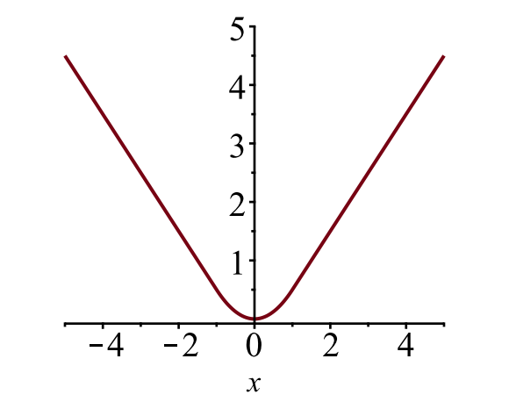
R-CNN
02
예측 값과 라벨 값의 차가 1보다 작으면 0.5x^2로 L2 distance를 계산해줍니다. 반면에 1보다 클 경우 L1 distance를 계산해주는 것을 볼 수 있습니다. 이는 Object Detection 에 맞추어 Loss Function 을 커스텀 하는 것으로 볼 수 있습니다

Slide 21
